Slide 1
毒品祸害知多少？
价值观教育 (健康生活教育)
初中
教育局 德育、公民及国民教育组制作
最后更新日期：2024年4月
资料来源：毒品资料一览 (https://www.nd.gov.hk/tc/druginfo.html)

Slide 2
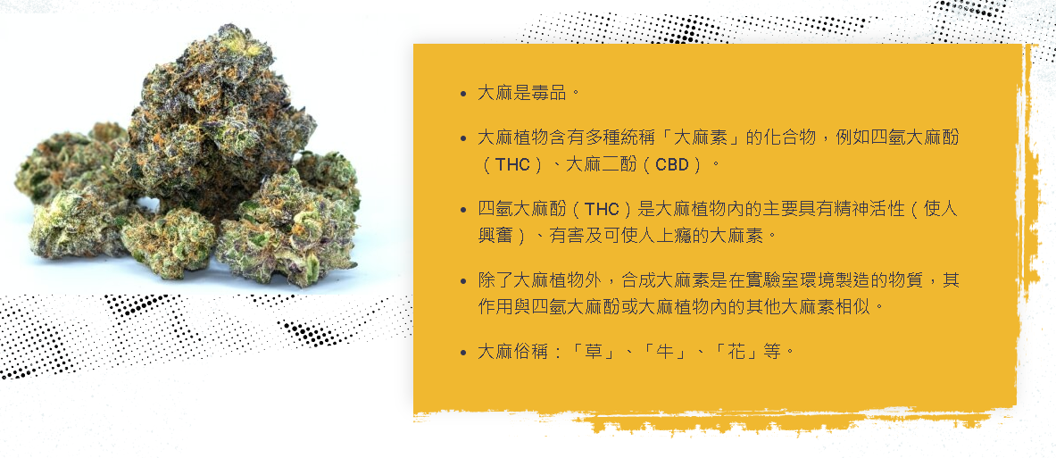
大麻

Slide 3
大麻
专注力降低及感官扭曲
长期感到不安和嗜睡
呼吸道疾病
心脏病及中风
增加患上癌症的风险

Slide 4
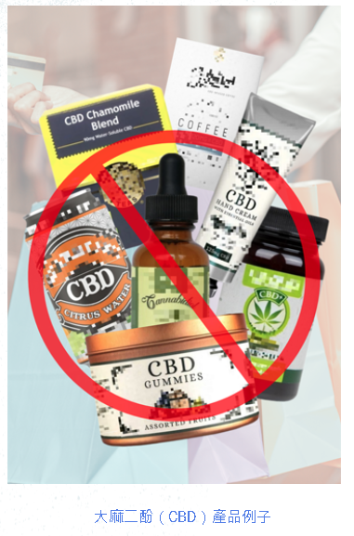
大麻二酚（CBD）
源自大麻植物，是被严格管制的毒品。
由2023年2月1日起，CBD已被列为《危险药物条例》（《条例》）下的危险药物。

Slide 5
大麻二酚（CBD）
上瘾
产生幻觉
引起抑郁
引发思觉失调

Slide 6
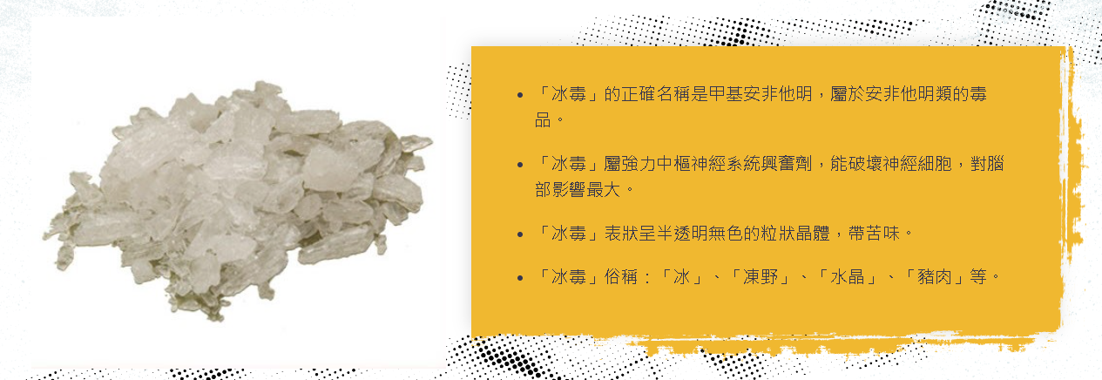
冰毒

Slide 7
冰毒
烦躁不安
失眠
晕眩
食欲不振
喋喋不休
胸口痛
发热
惊惶及精神紊乱
焦虑及紧张
血压高
心跳加速及不规律
皮肤疹（即「生冰疮」）
因产生幻觉及被迫害的感觉而引致暴力行为

Slide 8
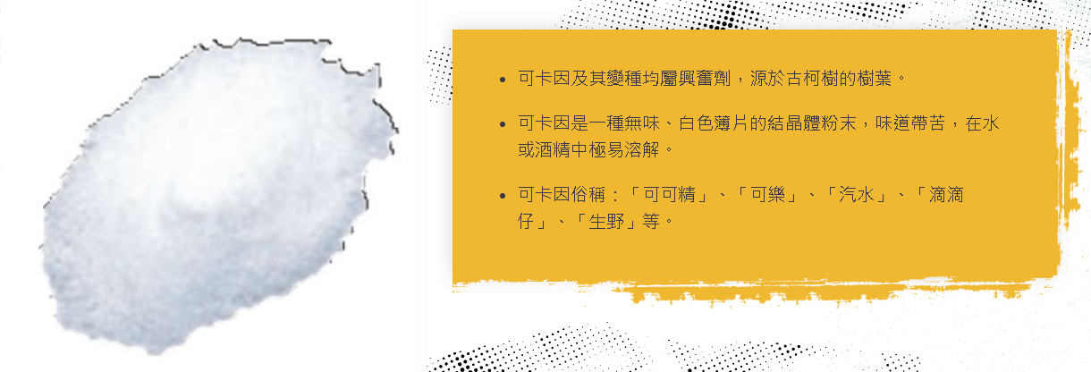
可卡因

Slide 9
可卡因
紧张
兴奋
激动不安
被迫害的感觉
敏感度加强，特别对声音敏感
没法入唾
食欲减低
精神紊乱
筋疲力尽
情绪波动

Slide 10
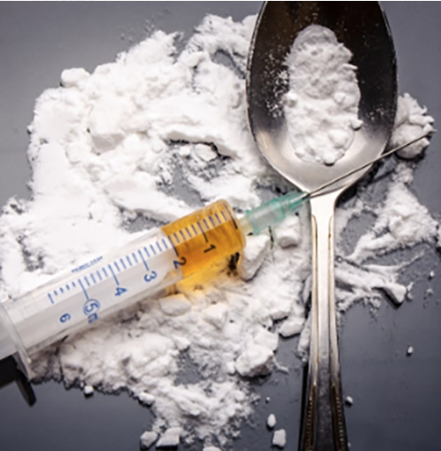
海洛英
源于罂粟，属麻醉镇痛剂，能压抑或镇静脑部活动。
纯海洛英是一种白色结晶粉末，流行于街头的品种，由白色至浅灰色皆有，纯度不一。
俗称：「白粉」、「粉」、「灰」、「四仔」、「美金」、「港纸」等。

Slide 11
海洛英
情绪不稳定
便秘
呼吸不畅顺
沉睡及可能导致昏迷
血压低
心跳缓慢及不规律
血液缺氧
呼吸缓慢及呼吸量浅
皮肤湿冷
死亡

Slide 12
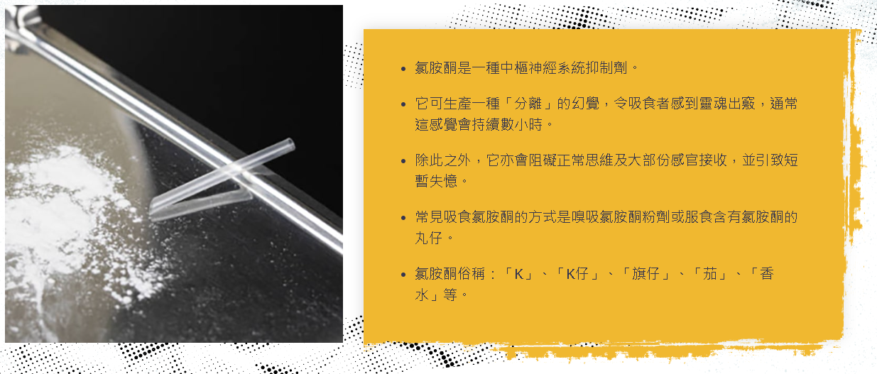
氯胺酮

Slide 13
氯胺酮
说话含糊
镇静、催眠
止痛
引起幻觉
昏睡
恶心
抑郁
长期记忆力衰退及认知能力受损
动作协调神经系统受损
膀胱受损/萎缩
行动机能受损
呼吸/心脏机能受损

Slide 14
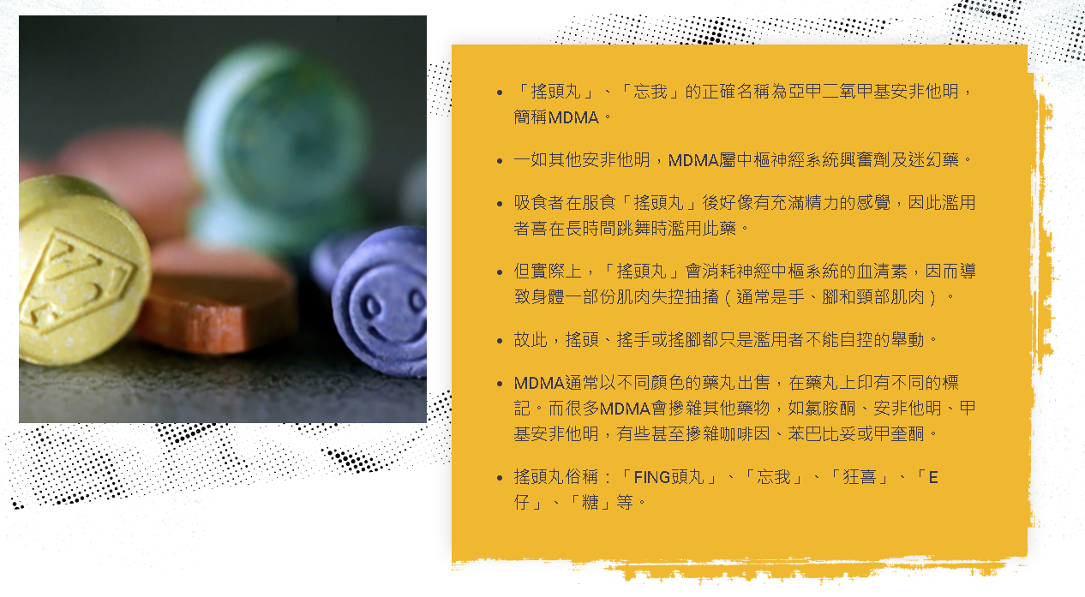
摇头丸

Slide 15
摇头丸
缺水、筋疲力竭、肌肉衰弱
痉挛
晕倒
呼吸系统衰竭
肾脏及肝脏受损
抑郁及精神错乱
破坏神经细胞
混乱、抑郁、难以入睡、不安及被迫害
肌肉衰弱、磨牙、恶心、视觉模糊、晕眩、发冷及出汗
心跳加速、血压上升
死亡

Slide 16
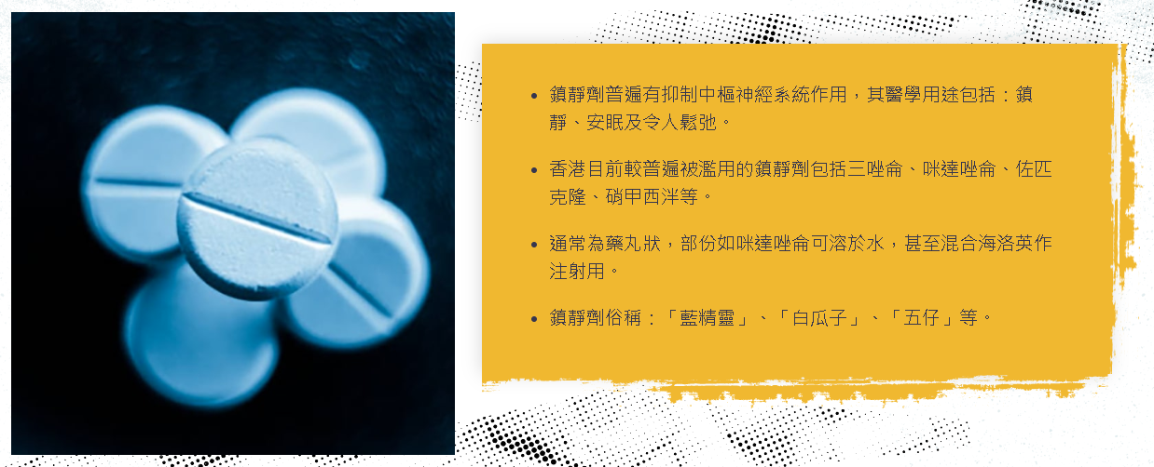
镇静剂

Slide 17
镇静剂
成瘾
昏睡
晕眩
镇静神经
抑郁
敌意
动作不协调
失忆
认知及神经肌运动功能受损

Slide 18
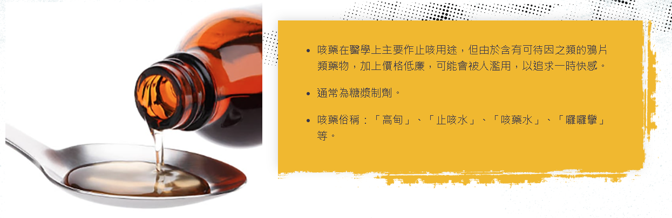
咳药

Slide 19
咳药 (不依照医生指示大量服用)
失忆
神志不清
心脏问题
呼吸减慢及减弱
冒冷汗
头痛
脑部受损
中毒、物质关联性精神障碍

